Slide 1
VŠB - Technická univerzita Ostrava
Hornicko-geologická fakulta
TVIP 2016
Radmila Kučerová
Vedoucí IEI

Slide 2
Členění na následující fakulty
Hornicko-geologická fakulta
Fakulta metalurgie a materiálového inženýrství
Fakulta strojní
Ekonomická fakulta
Fakulta elektrotechniky a informatiky
Fakulta stavební
Fakulta bezpečnostního inženýrství
Univerzitní studijní programy

Slide 3
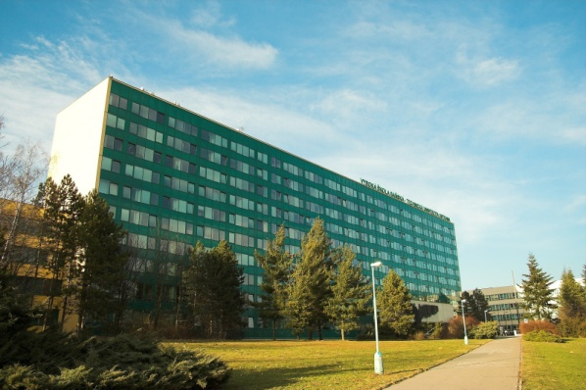
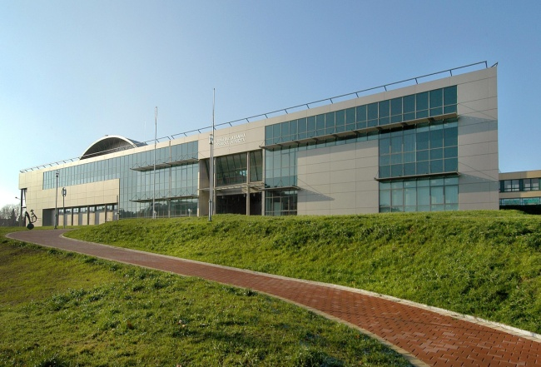
Hornicko-geologická fakulta
jedinečným způsobem propojuje přírodní vědy s technickými a ekonomickými oblastmi studia
aktivně spolupracuje s mnoha českými a zahraničními univerzitami, výzkumnými institucemi a společnostmi
multi-disciplinární přístup je zřejmý
z charakteristiky výzkumu a vzdělávání,
kde studijní rámec podporuje praktické
aplikace a klade důraz na kreativní a
inovativní přístup ve vzdělávání a
v oblasti vědy a výzkumu

Slide 4
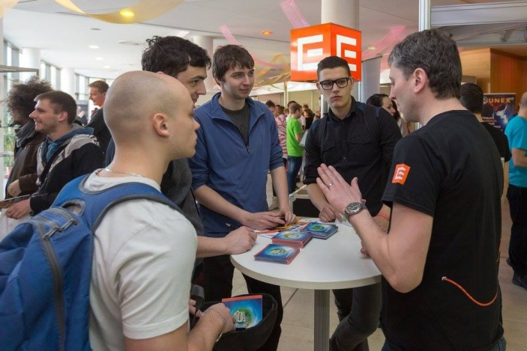
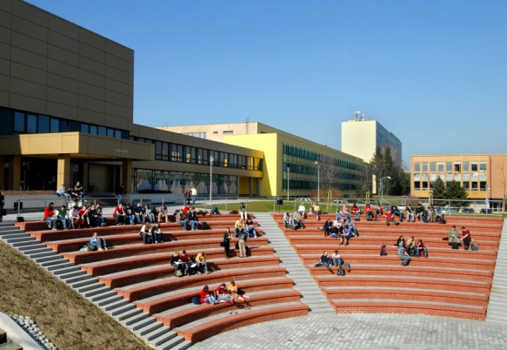
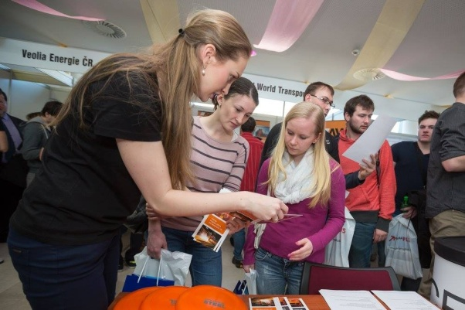
Hornicko-geologická fakulta Charakteristika vzdělání
denního a kombinovaného studia nabízí fakulta 20 studijních oblastí, které se specializují na životní prostředí, geologii, geodézii, biotechnologie, geoscience a industriální turistiku, geoinformatiku, ekonomii, automatizaci v oblasti surovin a aplikovanou fyziku
většina programů je vyučována v češtině, nicméně zvyšující se počet programů je nabízen také v angličtině

Slide 5
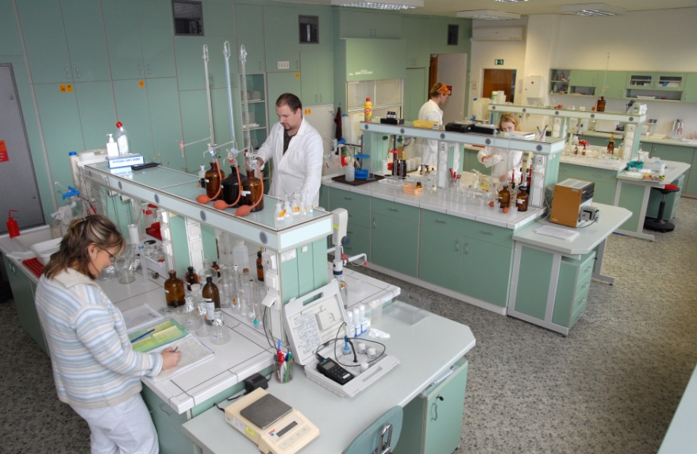
Hornicko-geologická fakulta Charakteristika výzkumu
široké spektrum oblastí týkajících se geoscience a surovin odvozených z důlní činnosti, napříč oblastmi environmentálních studií a čistých technologií a informatiku, která tyto související oblasti informačně propojuje
věda a výzkum a inovativní činnosti podněcující progres, se na této fakultě zaměřují na následující oblasti:
Fyzika
Geoinformatika
Geologické inženýrství
Hornické stavitelství a bezpečnost
Geodézie a důlní měřičství
Ekonomika a řízení v oblasti surovin
Environmentální inženýrství

Slide 6
Institut environmentálního inženýrství
institut se vnitřně člení na oddělení s tímto odborným zaměřením:
oddělení odpadového hospodářství a biotechnologií (vedoucí: doc. Dr. Ing. Radmila Kučerová)
oddělení technologie a hospodaření s vodou (vedoucí: prof. Dr. Ing. Miroslav Kyncl)
oddělení ochrany životního prostředí a znovuvyužití brownfields (vedoucí: doc. Ing. Barbara Stalmachová, CSc.)

Slide 7
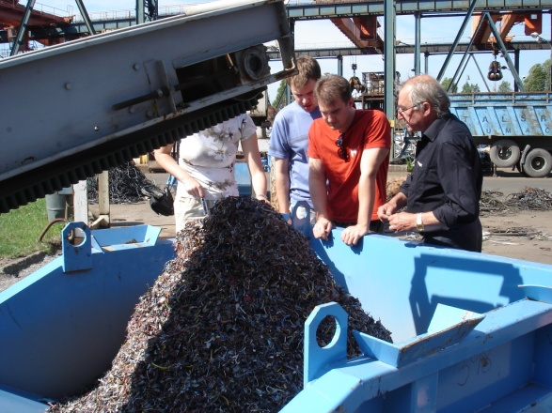
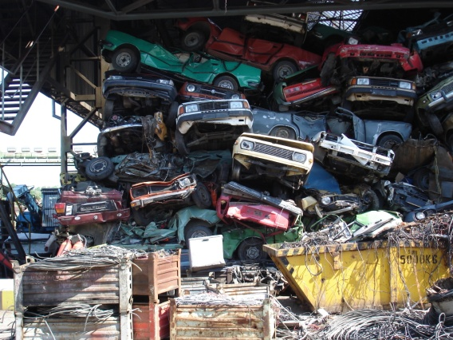
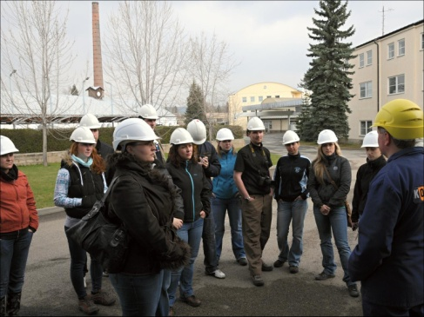
Institut environmentálního inženýrství Oddělení odpadového hospodářství a biotechnologií
Bakalářské studijní programy:
Zpracování a zneškodňování odpadů
kód: 3904R022
Environmentální biotechnologie
kód: 3904R028
Magisterské studijní programy:
Zpracování a zneškodňování odpadů
kód: 3904T022
Minerální biotechnologie
kód: 3904T029

Slide 8
Institut environmentálního inženýrství Oddělení odpadového hospodářství a biotechnologií
Zpracování a zneškodňování odpadů
cílem tohoto oboru je výchova technologa schopného zvládnout a technicky i organizačně zajistit a řídit procesy a technologie spojené s odpadovým hospodářstvím a nakládání s odpady.
zajímavé předměty:
odpadové hospodářství,
chemie, biologie,
úprava nerostných surovin,
mineralogie, petrografie…

Slide 9
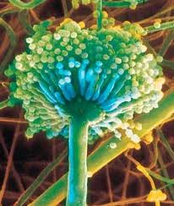
Institut environmentálního inženýrství Oddělení odpadového hospodářství a biotechnologií
Environmentální biotechnologie
studium je zaměřeno na získání a prohloubení znalostí v oblasti biotechnologií a jejich aplikace při těžbě a zpracování nerostných surovin, čištění odpadních vod a starých ekologických zátěží
zajímavé předměty:
minerální biotechnologie,
environmentální biotechnologie,
mineralogie a petrografie,
organické kontaminanty, počítačová grafika…

Slide 10
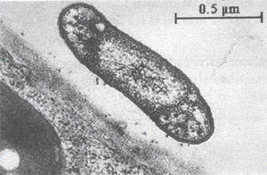
Institut environmentálního inženýrství Oddělení odpadového hospodářství a biotechnologií
Minerální biotechnologie
navazující magisterské studium prohlubuje znalosti z předešlého studia biotechnologií a snaží se je využít při realizaci projektů, aplikování biotechnologických postupů nebo biologickém čištění odpadních vod.
zajímavé předměty:
mikrobiologie obecná i speciální,
toxikologie životního prostředí,
ochrana životního prostředí apod.

Slide 11
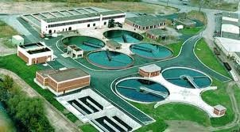
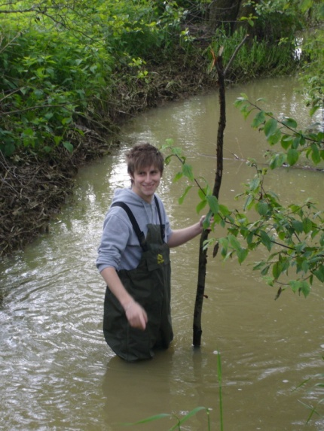
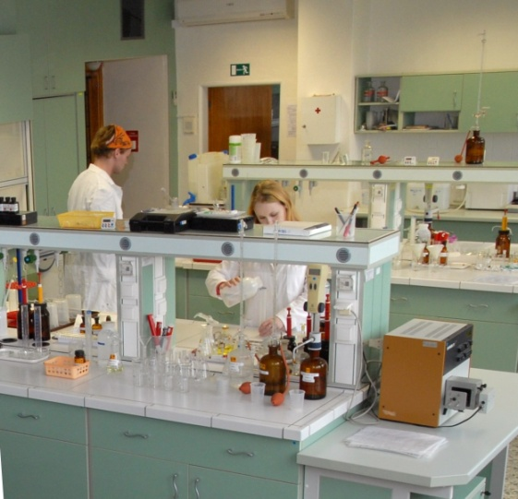
Institut environmentálního inženýrství Oddělení technologie hospodaření s vodou
Bakalářské studijní programy:
Technologie a hospodaření s vodou
kód: 2102R006
Magisterské studijní programy:
Technologie a hospodaření s vodou
kód: 2102T006
.

Slide 12
Institut environmentálního inženýrství Oddělení technologie hospodaření s vodou
Technologie a hospodaření s vodou
studijní obor umožňuje širokou profilaci: Hospodaření s vodou, technologie vody, Provoz vodohospodářských staveb a zařízení. Absolventi jednotlivých studijních profilů se uplatní jako technologové čistíren a úpraven vod, provozovatelé vodohospodářských objektů…
zajímavé předměty:
čištění odpadních vod,
hydrologie a klimatologie,
hydromechanika,
revitalizace vodních toků …
.

Slide 13
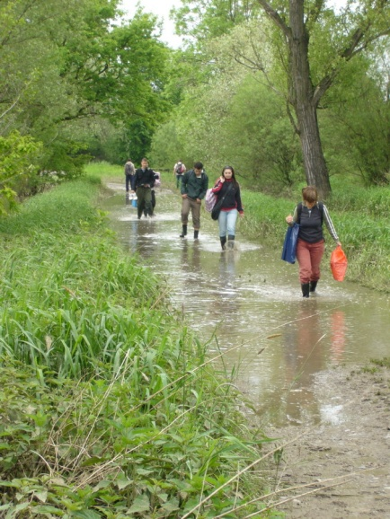
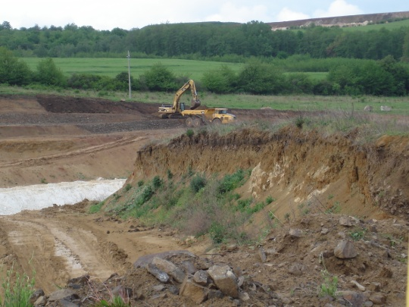
Institut environmentálního inženýrství Oddělení ochrany životního prostředí a znovuvyužití brownfields
Bakalářské studijní programy:
Environmentální inženýrství
kód: 3904R005
Magisterské studijní programy:
Environmentální inženýrství
kód: 3904T005
Evropská škola pro technické
znovuvyužití brownfields
kód: 3914T026
.

Slide 14
Institut environmentálního inženýrství Oddělení ochrany životního prostředí a znovuvyužití brownfields
Environmentální inženýrství
studium je založeno na kombinaci přírodovědných a technických disciplín. Absolventi naleznou uplatnění v průmyslových podnicích jako podnikoví ekologové, ve státní správě a v organizacích zabývajících se analýzou stavu životního prostředí a opatřeními pro jeho zlepšení
zajímavé předměty:
metody regenerace krajiny,
zoologie, ekologie,
botanika, klimatologie,
toxikologie…
.

Slide 15
Institut environmentálního inženýrství Oddělení ochrany životního prostředí a znovuvyužití brownfields
Evropská škola pro technické znovuvyužití brownfields
tento studijní obor vychovává absolventa, který se uplatní především v pozicích manažerů a technologů v podnicích zaměřených na regeneraci opuštěných průmyslových prostor, krajin a území, v pozicích odborníků a vedoucích pracovníků ve státní správě a samosprávě, v odborech ochrany a tvorby životního prostředí, na stavebních úřadech, v urbanistických střediscích.
zajímavé předměty:
Aplikovaná ekologie, Industriální
Architektura, Socioekonomické
a ekonomické nástroje pro znovuvyužití brownfiedls,..

Slide 16
Institut environmentálního inženýrství Doktorské studium
Úpravnictví
Ochrana ŽP v průmyslu

Slide 17
Institut environmentálního inženýrství Významné projekty v roce 2015
PL.3.22/2.3.00/12.03351 Výchova specialistů v oblasti péče o posthornická území v polsko-českém pohraničí
TE02000029 Centrum kompetence efektivní a ekologické těžby nerostných surovin (TA ČR)
7AMB14SK019 - Využití kapalných produktů pyrolýzy odpadních materiálů jako sběračů ve flotaci uhlí
CZ.3.22/1.2.00/12.03398 Hodnocení koncentrací PAU a těžkých kovů na povrchu odvalů a v okolí průmyslových podniků
TA02020004 - Výzkum fyzikálního a chemického charakteru mikročástic v emisích (2012-2015, TA0/TA)
QJ1320159 - Výzkum zpracování, využití a zneškodňování odpadních produktů z bioplynových stanic (2013-2017, MZE/QJ)
.

Slide 18
Děkuji za pozornost

